Slide 1
মাল্টিমিডিয়া ক্লাসে সবাইকে
স্বাগতম

Slide 2
পরিচিতি
শিক্ষক পরিচিতি
পাঠ পরিচিতি
সপ্তম শ্রেণি
তথ্য ও যোগাযোগ প্রযুক্তি
দ্বিতীয় অধ্যায়
কম্পিউটার সংশ্লিষ্ট যন্ত্রপাতি
পাঠ: ৮ , ৯
তারিখ: 29-০৮-২০২১ ইং
মো: গোলাম কাহহার
সহকারী শিক্ষক (আইসিটি)
বাইছারা উচ্চ বিদ্যালয়
কচুয়া,চাঁদপুর।
মোবাইল: ০১৮১২৯৪৯৪৯২

Slide 3
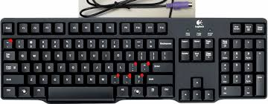
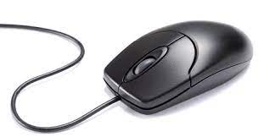
এসো লক্ষ করি
কীবোর্ড
মাউস

Slide 4
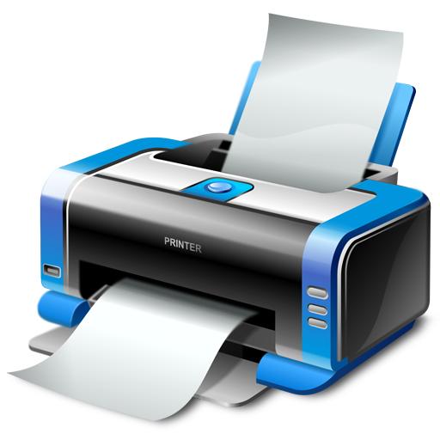
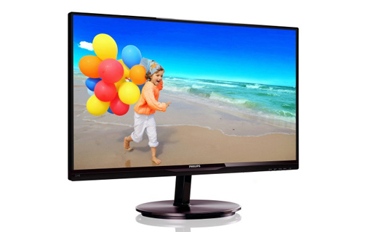
এসো লক্ষ করি
মনিটর
প্রিন্টার

Slide 5
ইনপুট ডিভাইস

Slide 6
এই অধ্যায় পাঠ শেষে শিক্ষার্থীরা......
ইনপুট ডিভাইস সম্পর্কে বর্ণনা করতে পারবে;
ইনপুট ডিভাইসের কর্যবলী ব্যাখ্যা করতে পারবে।

Slide 7
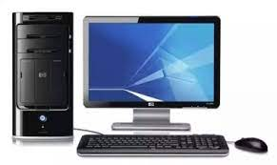
ইনপুট ডিভাইস
“ইনপুট ডিভাইস” শব্দটির মাধ্যমে প্রধানত কম্পিউটারের সাথে যোগাযোগ করার জন্য ব্যবহৃত যন্ত্র বা হার্ডওয়্যারকে বোঝায়।
ইনপুট ডিভাইস গুলির প্রধান কাজ হ'ল কম্পিউটার কে কমান্ড এবং ডেটা সরবরাহ করা। প্রকৃতপক্ষে, এটি কম্পিউটারের হার্ড ড্রাইভে তথ্য রাখার জন্য বা ডেটা প্রসেস করার জন্য ডেটা সরবরাহ করা ইনপুট ডিভাইস এর কাজ

Slide 8
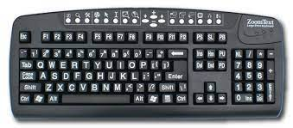
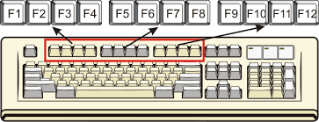
কী-বোর্ড (Keyboard)
ইনপুট ডিভাইস গুলির প্রধান কাজ হ'ল কম্পিউটার কে কমান্ড এবং ডেটা সরবরাহ করা। প্রকৃতপক্ষে, এটি কম্পিউটারের হার্ড ড্রাইভে তথ্য রাখার জন্য বা ডেটা প্রসেস করার জন্য ডেটা সরবরাহ করা ইনপুট ডিভাইস এর কাজ
কীবোর্ড হলো এমন একটি ডিভাইস, যাতে কিছু বাটন বিন্যস্ত থাকে, যেটি মেকানিক্যাল লিভার অথবা ইলেক্ট্রনিক সুইচের মতো কাজ করে। কীবোর্ড হলো কম্পিউটারের প্রধান ইনপুট ডিভাইস।

Slide 9
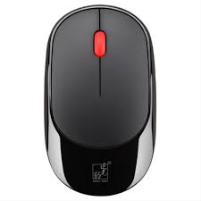
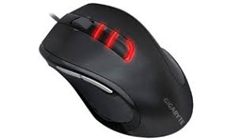
মাউস (Mouse)
মাউস (Mouse) হলো কম্পিউটারের একটি ইনপুট ডিভাইস। কী বোর্ডে এক বা একাধিক বার চেপে সহজেই লেখালেখিসহ কম্পিউটারে বিভিন্ন কমান্ড দেয়া যায়। আবার একই কাজ মাউস ক্লিক ও মাউস ড্রাগ করে মাউসের সাহায্যে করা যায়।

Slide 10
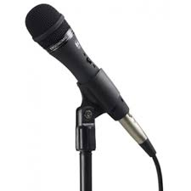
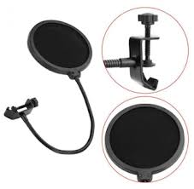
মাইক্রোফোন (Microphone)
মাইক্রোফোন এক ধরনের যন্ত্র, যাকে কথ্য ভাষায় মাইক ও বলা হয়ে থাকে। এটি এক ধরনের সেন্সর হিসেবে কাজ করে, যা শব্দ শক্তিকে তড়িৎশক্তিতে রুপান্তর করে।

Slide 11
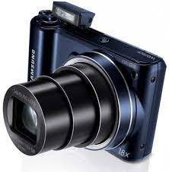
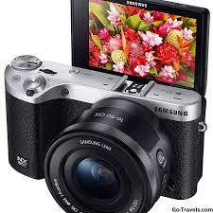
ডিজিটাল ক্যামেরা (Digital Camera)
ডিজিটাল ক্যামেরা বলতে এমন ক্যামেরা বোঝায়, যেগুলোতে সনাতনী ফিল্ম ব্যবহৃত হয় না, বরং তার বদলে মেমরী চিপের মধ্যে ছবি ধারণ করে রাখার ব্যবস্থা থাকে।

Slide 12
একক কাজ
সময়: ৩ মিনিট
প্রশ্ন: ইনপুট ডিভাইসের নাম লিখ ?

Slide 13
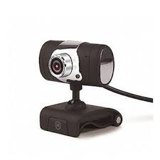
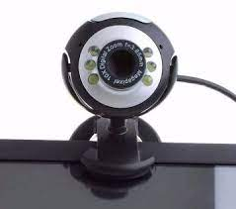
ওয়েব ক্যাম (Web Cam)
ওয়েব ক্যাম হলো বিশেষ ধরনের ভিডিও ক্যামেরা যা একটি কম্পিউটারের সাথে ইউএসবির মাধ্যমে যুক্ত হয়ে ইন্টারনেটে ভিডিও আদান-প্রদান করতে পারে।

Slide 14
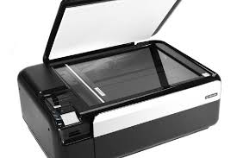
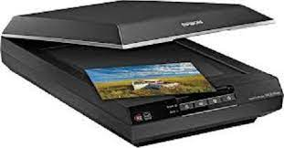
স্ক্যানার (Scanner)
স্ক্যানার (Scanner) অনেকটা ফটোকপি মেশিনের মতো। এটি একটি জনপ্রিয় ইনপুট ডিভাইস। এর মাধ্যমে যে কোন লেখা, ছবি, ড্রয়িং অবজেক্ট ইত্যাদি স্ক্যান করে কম্পিউটারে ডিজিটাল ইমেজ হিসেবে কনভার্ট করা যায়।

Slide 15
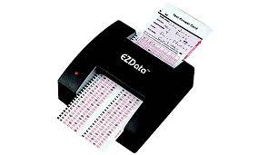
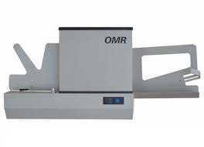
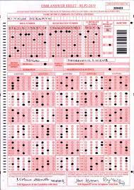
ও এম আর (OMR)
ওএমআর (OMR) এক ধরনের ইনপুট ডিভাইস, যার পূর্ণরূপ অপটিক্যাল মার্ক রিডার (Optical Mark Reader)
মূলত পরিক্ষার উত্তর পত্র দেখার জন্য যে মেশিন ব্যবহৃত হয় তাকে OMR বলে।

Slide 16
বাড়ির কাজ
আমরা যে ডিভাইস ব্যবহার করি তার মাঝে ৫ টি ইনপুট ডিভাইসের কার্যাবলী খাতায় লিখে আনবে।

Slide 17
আল্লাহ হাফেজ
ধন্যবাদ

